Slide 1

C语言程序设计
第五章 函 数

Slide 2
主 要 内 容
6.1 函数概述
6.2 函数的定义和使用
6.2.1 函数的定义
6.2.2 函数的调用
6.2.3 函数的声明
6.3 函数参数及其传递方式
6.3.1 形参和实参
6.3.2 参数的传递方式
6.3.3 数组作为函数参数
6.4 函数的嵌套调用
6.5 变量的作用域与存储类型
6.5.1 全局变量与局部变量
6.5.2 变量的存储类型
6.6 标准函数简介
6.7 综合应用

Slide 3
6.1 函数概述
C程序是由函数组成的。虽然在前面各章的程序中基本上只有一个主函数main()，但对于一个具有一定功能的程序来说，无论大小，都可以在一个主函数中完成全部代码的编写。但是这样做并不明智。

Slide 4

6.1 函数概述
学生成绩管理系统
管理员
系办秘书
辅导员
教师
学生
用户管理
成绩课程管理
修改密码
查询成绩
修改学生信息
录入授课表
录入辅导员
录入教师
录入教学计划
录入学生
修改密码
查询成绩
录入学生
修改密码
查询成绩
修改密码
查询成绩
该系统分为五类用户，23个功能模块，在设计开发该系统时，不能把这些功能都写到一个主函数中。
教秘信息管理
辅导员管理
教师信息管理
学生信息管理
修改密码
修改专业计划
修改密码
查询成绩

Slide 5
6.1 函数概述
一个过于庞大的主函数往往只能由一个程序员负责编写和维护，以内其他人不容易对其进行添改，即使添改了也容易出错。这种程序称为无结构的程序。它的缺点很多：
不稳定。代码太长，变量太多，难免相互影响，一处错误可能会牵连到多处问题，很难调试。
不精炼。有些代码会被经常使用，则会多次反复出现在程序中，使得程序更加冗长。如需修改这些反复出现的代码也将带来庞大的工作量。
不易实现团队合作。现在的任何工作都希望能通过团队合作来提高效率。无结构的程序无法实现多人分工合作，必然造成工期漫长。
不易升级。用户的需求会经常改变，要求程序随时进行升级更新。代码过多时，一处改动可能导致程序多处变化，使修改者无从下手。
因此，为程序设计一个好的结构，是编写一个好程序的必要保证。

Slide 6
6.1 函数概述
大部分的编程语言（包括C语言）都提供了一种方法，将程序切割成多个段，每段都可以独立编写。在C语言中，这些段称为函数，它是进行结构化程序设计的重要工具。
一个较大的程序可以分为若干个程序模块，每个模块用来实现一个特定的功能。
一个函数是完成一个特定工作的程序模块。一个C程序由一个主函数和若干个其他函数构成。程序的执行总是从主函数开始，最后在主函数中结束。同一个函数可以被主函数或者其他函数调用任意次，但主函数不能被调用，主函数只能由系统调用。

Slide 7
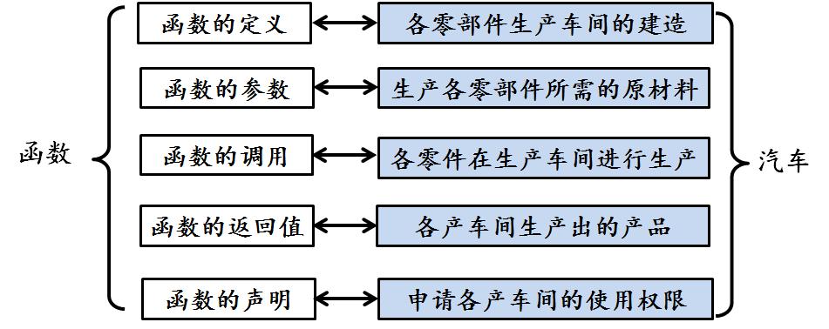
6.1 函数概述
一个多函数组成的C语言程序类似于一个汽车生产线。
把编程比作生产一台车，函数就好比用来组装这台车的各个零部件的生产线。这些零部件被单独设计、生产，然后再集中到一起进行装配和调试。这些零部件可以是自己设计制造的，也可以是别人设计制造的，还可以是现成的标准产品。
函数的组成和使用跟汽车的生产过程类似，其主要由以下几部分组成，对应于汽车的生产流程如图

Slide 8
6.2 函数的定义和使用
1、函数的定义和使用
函数的定义：就是函数的设计编写的过程，根据这个函数所需要完成的任务来设计函数的内容，这个过程类似于汽车生产线中各车间的建设，每个车间有自己的功能，车间的结构大小、设备都要根据具体生产的需要来设计，车间建好了就可以生产具体的产品了。
注意：车间建好了，不等于产品就生产出来了，只是可以生产了而已；因此，函数定义完成了，只是为将来的使用做好了前期的准备，不等于进行了运算或实现了具体的功能。
函数的使用：又叫函数的调用，就是启动函数实现其具体的功能，得到所需的结果的过程。类似于汽车生产线具体生产的过程，根据汽车生产的要求，启动生产设备，生产出具体的产品。

Slide 9
6.2 函数的定义和使用
2、函数的分类
从函数定义的角度看，函数可分为库函数和用户定义函数两种。
(1) 库函数：由Ｃ系统提供，用户无须定义，也不必在程序中作类型说明，只需在程序前包含有该函数原型的头文件即可在程序中直接调用。在前面各章的例题中反复用到printf、scanf、getchar、putchar、gets、puts、strcat等函数均属此类。
(2) 用户定义函数：由用户按需要写的函数。对于用户自定义函数，不仅要在程序中定义函数本身，而且在主调函数模块中还必须对该被调函数进行类型说明，然后才能使用。

Slide 10
6.2.1 函数的定义
【例6-1】计算两个整数的平方和。
1 int f( int x,int y )
2 { int z;
3 z=x*x+y*y;
4 return(z);
5 }
6 int main()
7 {
8 int a,b,sum;
9 a=5;
10 b=7;
11 sum=f(a,b);
12 printf(”sum= %d\n",sum);
13 return 0;
14 }
自定义函数f()
主函数main()

Slide 11
6.2.1 函数的定义
C语言中的函数的定义与数学中的函数类似，需要说明函数的名称、所需的数据、处理数据的方法，从而得到最终的结果。见表6-1
数学中的函数 |  | 程序设计中的函数
数学表达式 | f(x,y)=x²+y² | 函数首部 | int f(int x, int y)
函数名 | f | 函数名 | int f()
自变量 | x,y | 函数参数 | int x, int y
数学表达式 | f(x,y)=x²+y² | 函数体 | int result; result = x*x + y*y; return result;
计算过程和功能 | 给出具体的x,y的值可以算出其平方和。 | 计算过程和功能 | f被调用时，根据所给的x,y的值可以算出其平方和。

Slide 12
6.2.1 函数的定义
在C语言中函数的定义主要由两部分组成：
函数首部：函数首部包括函数名、函数参数和返回值类型（也称为函数类型）。
函数体：函数中函数体是由一系列语句构成的，用来描述函数的功能,用{}括起来的。
返回值类型
函数名
参数列表
1 int f ( int x, int y )
2 { int z;
3 z=x*x+y*y;
4 return(z);
5 }
函数体：函数功能的主要实现部分
函数运行的结果：即返回值，传回主调函数

Slide 13
6.2.1 函数的定义
函数定义的格式：
返回值类型 函数名( 参数列表 ) /*接口定义部分*/
{
函数体语句序列 /*功能实现部分*/
}
说明：
1、函数名：函数的命名首先应符合C语言中命名规则，其命名规则同前面讲到的变量的命名规则相同，其次应注意尽量简洁、能反映出函数的功能。如：average, add 等。

Slide 14
6.2.1 函数的定义
函数定义的格式：
返回值类型 函数名( 参数列表 ) /*接口定义部分*/
{
函数体语句序列 /*功能实现部分*/
}
说明：
2、参数列表：参数列表声明了在调用函数时函数所接收的参数。函数的参数是外界给函数传递信息的通道。每个参数都有特定类型及名称，它们是函数的变量。
形式为： 数据类型 参数1，数据类型 参数2……
参数可以有多个，也可以没有参数（无参函数）。

Slide 15
6.2.1 函数的定义
(1) 有参函数：也称为带参函数。在函数调用时需要给出参数， 函数执行时要使用这些数据进行运算或处理。
例如：定义一个函数，求三个数中的最大值，可写为：
int max ( int x, int y, int z )
{ int n;
n=x>y?x:y;
n=n>z?n:z;
return(n);
}
【分析】主调函数调用max函数来计算任意三个数中的最大值，需要主调函数给出三个数，在max函数中分别用参数x、y、z来存储用来比较大小的三个数，同时max中的变量n是用来存储所找到的最大值的结果。
注意：每个参数的类型都需要单独说明，即使有多个参数的类型都是相同的，也要分别进行说明。

Slide 16
6.2.1 函数的定义
(2) 无参函数：主调函数和被调函数之间不进行参数传送。此类函数通常用来完成一组指定的功能，可以返回或不返回函数值。
例如：定义一个函数，求1-100的和。可写为：
int sum ( )
{ int i，n=0;
for(i=1;i<=100;i++)
n+=i;
return(n);
}
【分析】由于确定要求1-100的和，所以不需要其他的数据，直接计算即可，因此，sum函数在定义时没有参数。

Slide 17
6.2.1 函数的定义
3、返回值类型：
函数的返回值类型是指该函数返回给函数调用者（又称主调函数，时调用其它函数的函数）的结果的类型，又称为函数的类型。函数处理信息的结果，由返回值带回。一个函数最多只能有一个返回值。
函数的返回值是通过return语句实现的。在C语言中不是所有的函数都必须有返回值的，及并不是所有的函数都要有具体的计算结果或处理结果，没有返回值的函数，往往只关心执行过程。

Slide 18
6.2.1 函数的定义
3、返回值类型：
(1)有返回值函数：此类函数被调用执行完后将通过return语句向调用者返回一个执行结果，称为函数返回值。如数学函数即属于此类函数。由用户定义的这种要返回函数值的函数，必须在函数定义和函数说明中明确返回值的类型。
例如：定义一个函数，求一个数的绝对值。可写为：
float abs(float f)
{ if(f>0)
return f;
else
return –f;
}
【分析】这段代码中，根据f的符号返回不同的值，f为正数时，返回f本身，f为负数时，返回其相反数-f。即求得f的绝对值，并将结果通过return语句返回。

Slide 19
6.2.1 函数的定义
3、返回值类型：
(2)无返回值函数：此类函数用于完成某项特定的处理任务，执行完成后不向调用者返回函数值。这类函数类似于其它语言的过程。由于函数无须返回值，用户在定义此类函数时可指定它的返回为“空类型”，空类型的说明符为“void”。
例如：定义一个函数，求1-100的和。可写为：
void sum ()
{ int i，n=0;
for(i=1;i<=100;i++)
n+=i;
printf(“\n1-100的和为：%d”,n);
}
【分析】本段代码中，在计算完1-100的和后，将计算结果n的值直接输出到屏幕上，就不必将结果返回给主调函数，所以其返回值类型设为void表示无返回值，同时代码中也没有return语句。

Slide 20
6.2.1 函数的定义
4、返回值与return语句
(1) return语句的一般格式：
return ( 返回值表达式 ); 或
return 返回值表达式 ;
(2) return语句的功能：返回调用函数，并将“返回值表达式”的值带给调用函数；对于有返回值的函数，函数中应该有return语句来返回函数值，没有返回值的函数执行到函数体的右花括号结束。一旦return语句被执行，函数就把程序的跳转回主调函数，并同时带回一个返回值。
(3) return语句中返回值表达式的类型:和函数定义里函数首部中函数名前面的返回值的类型说明一致。

Slide 21
6.2.1 函数的定义
注意：函数是否具有参数和返回值应根据具体的编程需要来决定。有的函数必须具有参数和返回值，有的函数可以有也可以没有，有的函数完全不需要参数和返回值，要根据需要灵活把握。下面给出四个例子，见表6-2
表6-2 参数和返回值比较表
【分析】从上面的程序段可以看出，参数和返回值都是可以有也可以没有的。一般无参数的时候，需要在函数体内定义需要处理的参数，有参数的直接从主调函数中传递过来。一般无返回值的函数都在屏幕上显示了结果，这样才能确认函数执行的正确性，有返回值的将结果传递回主调函数，在主调函数中进行输出或者进一步的处理。
1.有参数、有返回值 int add (int x, int y) { int z; z=x+y; return(z); } | 2.无参数、有返回值 int add( ) { int x=2,y=3,z; z=x+y; return(z); } | 3.有参数、无返回值 void add (int x, int y) { int z; z=x+y; printf(“%d”,z); } | 4.无参数、无返回值 void add( ) { int x=2,y=3,z; z=x+y; printf(“%d”,z); }

Slide 22
6.2.2 函数的调用
在 C 程序中是通过对函数的调用来执行函数的功能的。我们利用前面所讲的数学中函数和C语言中的函数来对比学习。数学计算中一般先给出函数的数学表达式，然后给出函数中自变量的值，将自变量的值代入，即可求得函数的值；C语言中的函数调用也类似于数学中的函数值计算，函数被调用时，将所需参数（数学中的自变量）的值代入函数，依次执行函数体语句即可得到最终的结果。

Slide 23
6.2.2 函数的调用
1、函数调用方式：下面以例6-1和对应的数学函数进行对比
int f( int x,int y )
{ int z;
z=x*x+y*y;
return(z);
}
int main()
{ int a,b,sum;
a=5;
b=7;
sum=f(a,b);
printf(”sum= %d\n",sum);
return 0;
}
函数的定义
已知：f (x,y)=x²+y²
求：
x=5,y=7时
f(x,y)的值。
解：
f(5,7)=5*5+7*7=74
代入数据
函数的调用

Slide 24
6.2.2 函数的调用
【例6-2】计算两个整数的平方和。
1 int f( int x,int y )
2 { int z;
3 z=x*x+y*y;
4 return(z);
5 }
6 int main()
7 {
8 int a,b,sum;
9 a=5;
10 b=7;
11 printf(“%d和%d的平方和为%d”,a,b, f(a,b) );
12 return 0;
13 }
调用结果作为参数

Slide 25
6.2.2 函数的调用
【总结】在Ｃ语言中，可以用以下三种方式调用函数：
(1)函数表达式：函数作为表达式中的一项出现在表达式中，以函数返回值参与表达式的运算。这种方式要求函数是有返回值的。
例如：改写例6-2 /*求两个整数的平方和*/
1 int f( int x,int y )
2 { int z;
3 z=x*x+y*y;
4 return(z);
5 }
6 int main()
7 {
8 int a,b,sum;
9 a=5;
10 b=7;
11 sum=f(x,y);
11 printf(“%d和%d的平方和为%d”,a,b, sum );
12 return 0;
13 }
用函数表达式的方式调用，sum=f(x,y)这是一个赋值表达式，把f函数的返回值赋予变量sum。即在赋值表达式中调用f函数。

Slide 26
6.2.2 函数的调用
【总结】在Ｃ语言中，可以用以下三种方式调用函数：
(2) 函数参数：函数作为另一个函数调用的参数出现，参与另外一个函数的执行，因此要求该函数必须是有返回值的。
例如：
printf(“%d和%d的平方和为%d”，a,b,f(a,b));
即是把f函数调用的返回值又作为printf函数的参数来使用。

Slide 27
6.2.2 函数的调用
【总结】在Ｃ语言中，可以用以下三种方式调用函数：
(3) 函数语句：函数调用的一般形式加上分号即构成函数语句。见例6-3
【例6-3】计算1-100的和。
1void sum()
2{ int i，n=0;
3 for(i=1;i<=100;i++)
4 n+=i;
5 printf(“\n1-100的和为：%d”,n);
6 }
7 int main()
8 {
9 sum();
10 return 0;
11 }
例6-3中由于计算结果在sum函数中直接进行输出，无须返回给主函数，因此在主调函数中只以简单语句的形式进行调用，即sum(); 即可完成对sum函数的调用。

Slide 28
6.2.2 函数的调用
2、函数调用的过程：
函数调用的过程实际也是一个控制转移的过程，下面以例6-1为例说明函数调用的过程。
整个程序从main()开始执行，执行到函数调用语句sum=f(a,b)时，程序会跳到f函数的定义部分，将5，7代入x,y，然后执行f函数的函数体，执行到语句return(z)时跳转回main()函数继续执行sum=f(a,b)语句下面的其他未执行完的语句，直到main()函数结束为止。
int main()
{
int a,b,sum;
a=5;
b=7;
sum=f(a,b);
printf(“sum= %d\n",sum);
return 0;
}
5
7
int f( int x,int y )
{ int z;
z=x*x+y*y;
return(z);
}
跳转到f函数
74
返回到主函数

Slide 29
6.2.3 函数的声明
函数定义就是建立函数，即编写不存在的函数，函数定义只能一次。而函数声明是对存在的函数进行声明，在主调函数中调用某函数之前应对该被调函数进行说明（声明），这与使用变量之前要先进行变量说明是一样的。在主调函数中对被调函数作说明的目的是使编译系统知道被调函数返回值的类型，以便在主调函数中按此种类型对返回值作相应的处理。
函数声明语句的格式就是把函数定义的首部加上分号即可，其一般形式为：
类型 函数名(形参表列) ;
也可以只给出形参类型，即：
类型 函数名(类型1，类型2,…)；

Slide 30
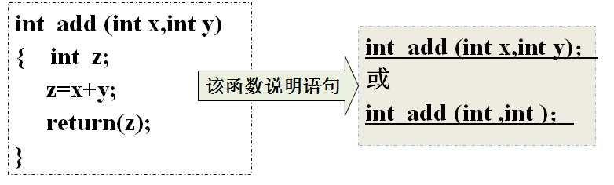
6.2.3 函数的声明
Ｃ语言又规定，在以下2 种情况时可以省去主调函数中对被调函数的函数说明：
(1)当被调函数的函数定义出现在主调函数之前时，在主调函数中也可以不对被调函数再作说明而直接调用。
(2)如在所有函数定义之前，在函数外部预先说明了各个函数的类型，则在以后的各主调函数中，可不再对被调函数作说明。

Slide 31
6.2.3 函数的声明
【例6-4】求x的n次方。在子函数中计算n个x相乘的结果。主函数调用power函数时，将x、n的值传给power函数，power函数计算完成后将结果传回主函数。
1 int main()
2 {
3 int n;
4 double p,x;
5 double power(double,int);
6 printf(“请输入x和指数n：\n”);
7 scanf(“%lf%d”,&x,&n);
8 p=power(x,n);
9 printf(“%.2lf的%d次方为:%.2lf。\n”,x,n,p);
10 return 0;
11 }
12 double power(double x,int n) //函数定义
13 {
14 int i;
15 double f=1.0;
16 for(i=0;i<n;i++)
17 f=f*x;
18 return f;
19 }
【分析】若power函数定义放在了main()函数前面即可省去函数说明语句。还可以将power函数的说明语句从main()函数中拿出来放到main()函数的前面。

Slide 32
6.3.1 形参和实参
一个C语言程序总是由许多函数组成，这些函数可以相互调用。在函数的调用过程中，数据在它们之间经常要互相传递。调用函数和被调用函数之间的数据传递称为参数传递。
根据参数所在的位置不同将参数分为两类：形参与实参。
在定义函数时，函数名后( )内的参数叫形式参数，简称“形参”
在调用函数时，函数名后( )内的参数叫实际参数，简称“实参”

Slide 33
6.3.1 形参和实参
【例6-1】 求两个数的平方和。
1 int f( int x,int y )
2 { int z;
3 z=x*x+y*y;
4 return(z);
5 }
6 int main()
7 {
8 int a,b,sum;
9 a=5;
10 b=7;
11 sum=f(a,b);
12 printf(”sum= %d\n",sum);
13 return 0;
14 }
第1行是函数f的定义的函数头部，在函数名f后面的括号里定义了两个变量x和y，即为形参；在第11行在主函数main中，调用f函数，在f后面的括号里有两个变量a和b即为实参。

Slide 34
6.3.1 形参和实参
1、定义：
实参(argument)：全称为"实际参数"，是在调用时传递给函数的参数. 实参可以是常量、变量、表达式、函数等， 无论实参是何种类型的量，在进行函数调用时，它们都必须具有确定的值， 以便把这些值传送给形参。 因此应预先用赋值，输入等办法使实参获得确定值。
形参(parameter)：全称为"形式参数"，由于它不是实际存在变量，所以又称虚拟变量。是在定义函数名和函数体的时候使用的参数,目的是用来接收调用该函数时传入的参数.在调用函数时，实参将赋值给形参。因而，必须注意实参的个数，类型应与形参一一对应，并且实参必须要有确定的值。如例6-6中实参a、b 和形参x、y的个数都是两个，类型也都是一一对应，a和x的类型一致，b和y的类型一致。

Slide 35
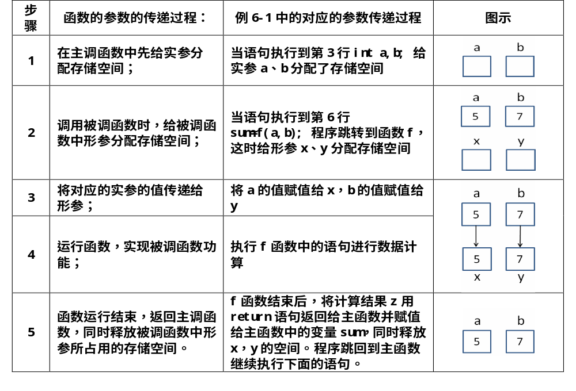
6.3.1 形参和实参
2、函数的参数的传递过程：

Slide 36
6.3.1 形参和实参
2、函数的参数的传递过程：
(1) 在定义函数时指定的形参，在未出现函数调用时，它们并不占内存中的存储单元，因此称它们是形式参数或虚拟参数，表示它们并不是实际存在的数据，只有在发生函数调用时，函数中的形参才被分配内存单元，以便接收从实参传来的数据。在调用结束后，形参所占的内存单元也被释放。
(2) 实参可以是常量、变量或表达式，如： max(3,a+b); 但要求a和b有确定的值，以便在调用函数时将实参的值赋给形参。
(3) 实参与形参的类型应相同。实参和形参在数量上，类型上，顺序上应严格一致， 否则会发生“类型不匹配”的错误。

Slide 37
6.3.1 形参和实参
2、函数的参数的传递过程：
(4) 函数调用中发生的数据传送是单向的。 即只能把实参的值传送给形参，而不能把形参的值反向地传送给实参。在调用函数时，编译系统临时给形参分配存储单元。请注意：实参单元与形参单元是不同的单元。调用一个函数结束后，形参单元被释放，实参单元仍保留并维持原值。因此，调用函数时，形参的值如果发生改变，并不会改变主调函数中实参的值。
(5) 实参和形参占用不同的内存单元，即使同名也互不影响。

Slide 38
6.3.2 参数的传递方式
参数传递时函数之间进行数据或信息传递的重要渠道，在C语言中，参数传递的方式主要有值传递和地址传递两类。其实C语言中只有值传递一种方式，但习惯上把值传递的内容为指针类型时形象的称为地址传递方式，它是一种特殊又重要的值传递方式。
下面以例6-5，例6-6为例来讲解值传递和地值传递。下面两个程序分别来实现交换两个数的功能，哪一个程序真正做到了交换两个数的值，那个没做到？

Slide 39
6.3.2 参数的传递方式
【例6-5】 交换两个数的值——方法一
/*交换两个数的值*/
1 #include <stdio.h>
2 void swap(int x,int y)
3 { int temp;
4 temp=x;
5 x=y;
6 y=temp;
7 }
8 int main()
9 { int a=5,b=9;
10 if(a<b)
11 swap(a,b);
12 printf("%d,%d\n",a,b);
13 return 0;
14 }

Slide 40
6.3.2 参数的传递方式
【例6-6】 交换两个数的值——方法二
1. #include <stdio.h>
2. void swap(int *x,int *y)
3. { int temp;
4. temp=*x;
5. *x=*y;
6. *y=temp;
7. }
8. int main()
9. { int a=5,b=9;
10. int*p1,*p2;
11. p1=&a; p2=&b;
12. if(a<b) swap(p1,p2);
13. printf(“%d,%d\n”,a,b);
14. return 0;
15. }

Slide 41
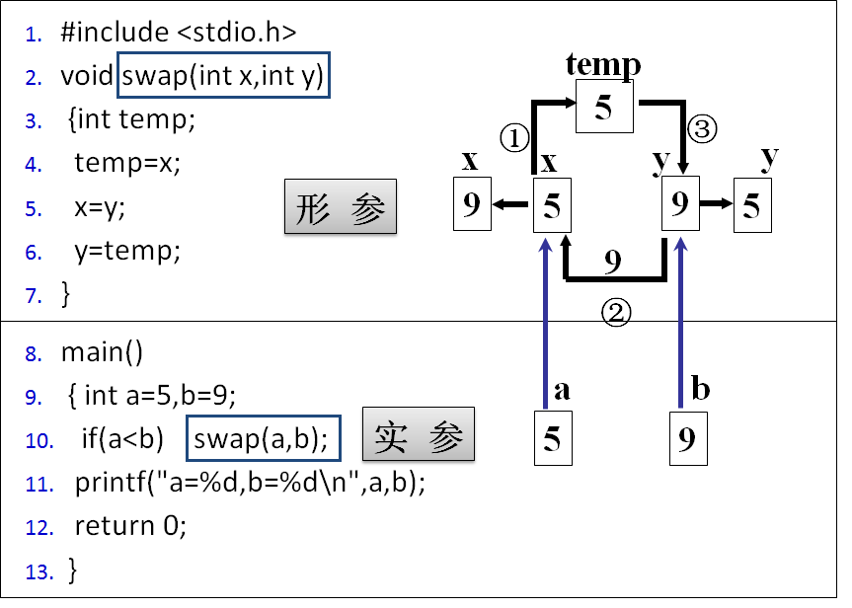
6.3.2 参数的传递方式
方法一：程序体现的是值传递的过程，其值传递的过程如下：a、b的值在调用时传递给形参x、y,然后通过temp交换了x和y的值，但是a和b的值并没有发生改变。即形参的变化没有改变实参。实参仅仅是将内容赋值给了形参而已。这种参数传递过程叫做值传递。

Slide 42
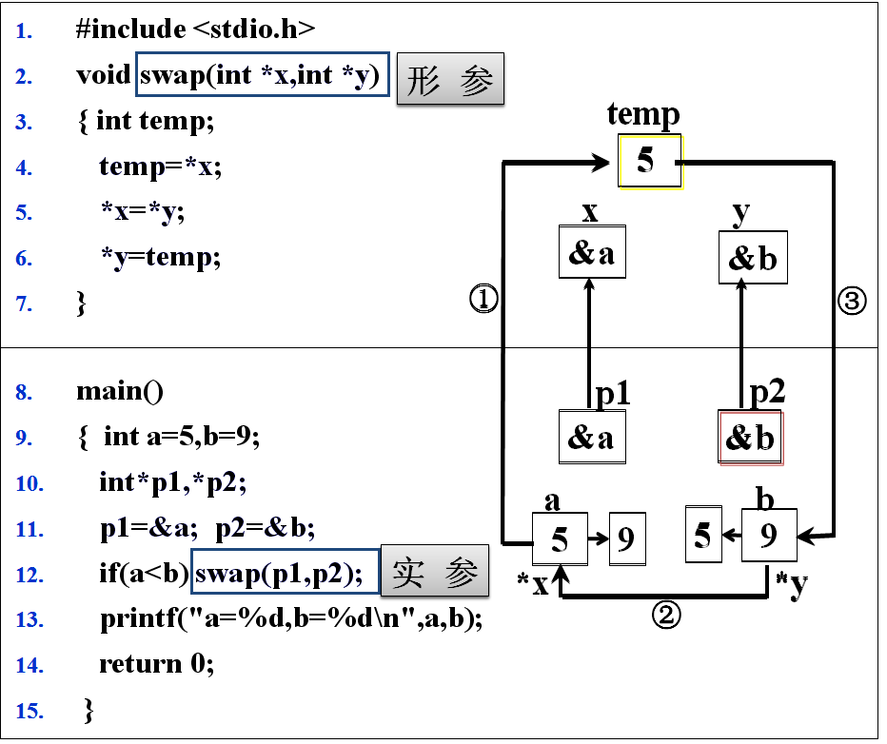
6.3.2 参数的传递方式
方法二：a、b的地址 p1、p2在调用时传递给形参x、y（这里要注意x、y的类型也是指针类型的跟实参p1、p2一致）,然后通过temp交换了x和y的两个指针所指的存储空间的内容，swap函数中的形参x和y的值是实参a和b的地址，那么，交换了x和y的两个指针所指的存储空间的内容即交换了a和b的值。即在被调用函数中通过对形参的处理导致了主调函数中实参内容的改变，这种参数传递过程叫做地址传递。

Slide 43
6.3.2 参数的传递方式
值传递过程：值传递过程中，主调函数中形参的值被传递给被调函数的形参，从而使形参成为了实参的一个拷贝。值传递的特点是被调函数对形参的任何操作都只在被调函数内部有效，不会影响主调函数的实参变量的值。
地址传递过程：地址传递过程中，被调函数的形参虽然也有自己的存储空间，但是这时存放的是由主调函数放进来的实参变量的地址。被调函数对形参的任何操作都被处理成间接寻址，即通过地址访问主调函数中的实参变量。正因为如此，被调函数对形参做的任何操作都影响了主调函数中的实参变量。

Slide 44




6.3.2 参数的传递方式
假设同学甲有一份设计报告需要同学乙帮忙修改，如果甲把初稿的电子文档用邮件发给乙同学，乙同学就会在他拿到的那个副本上进行修改，他所做的修改对甲的电脑里面的原稿是不会有任何影响的。这种方式就类似于值传递。即形参与实参是两个不同的变量，各自占用不同的存储单元。
如果同学甲并没有把设计报告发给同学乙，而是让同学乙到甲的电脑上找到文件的存放位置，并打开直接进行修改，这种修改就会改变原稿的内容。这种方式就类似于地址传递。即形参与实参是相同的变量，占用同一段内存空间。见图6-8地址传递与值传递的示例图。
地址传递——修改原稿
值传递——修改副本，对原稿没影响
原稿
原稿
告知原稿的存储位置
发送副本
修改
副本
修改

Slide 45
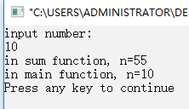
6.3.2 参数的传递方式
【例6-7】 求自然数1-n的和。
1 #include <stdio.h>
2 int sum(int n)
3 { int i;
4 for (i=n-1; i>=1; i--)
5 n=n+i;
6 printf("in sum function, n=%d\n", n);
7 }
8 int main()
9 { int n;
10 int sum(int n);
11 printf("input number:\n");
12 scanf("%d", &n);
13 sum(n);
14 printf("in main function, n=%d\n", n);
15 return 0;
16 }
参数 | 作用域 | 生存期 | 存储空间
实参 n | main() | 整个程序运行过程 | 实参n与形参n有不同的存储空间。
形参n | sum() | sum()被调用期间

Slide 46
6.3.3 数组作为函数参数
数组作为参数有两种形式：数组元素作为参数；数组名作为参数。
用数组元素作实参时，向形参变量传递的是数组元素的值
用数组名作函数实参时，向形参 传递的是数组首元素的地址
1、数组元素作为参数：
当数组元素作为函数参数时，对数组元素的处理是按普通变量对待的。数组元素与普通变量并无区别。 因此它作为函数实参使用与普通变量是完全相同的，在发生函数调用时，把作为实参的数组元素的值传送给形参，实现单向的值传送。见例6-8

Slide 47
6.3.3 数组作为函数参数
1、数组元素作为参数：
【例6-8】 比较两个数组中对应位置元素的大小关系，并统计具体的个数。
1 #include <stdio.h>
2 int large(int x,int y)
3 { int flag;
4 if(x>y) flag=1;
5 else if(x<y)
6 flag=-1;
7 else
8 flag=0;
9 return(flag);
10 }
11 int main()
12 { int a[10],b[10],i,n=0,m=0,k=0;
13 printf("\n请输入数组1的数据：");
14 for(i=0;i<10;i++)
15 scanf("%d",&a[i]);
16 printf("\n请输入数组1的数据：");
17 for(i=0;i<10;i++)
18 scanf("%d",&b[i]);
19 for(i=0;i<10;i++)
20 { if( large(a[i],b[i])==1)
21 n=n+1;
22 else if( large(a[i],b[i] )==0)
23 m=m+1;
24 else
25 k=k+1;
26 }
printf("数组1比数组2大的元素个数：%d,相等的元
素个数：%d,小的元素个数：%d.",n,m,k);
28 return 0;
29 }

Slide 48
6.3.3 数组作为函数参数
1、数组元素作为参数：
在主函数中实现两个数组的数据输入以及最后比较结果的输出。在large函数中将两个数组中对应位置的两个元素进行对比，如果第一个数组的值比第二个数组的元素的值大，返回1，如果第一个数组的值比第二个数组的元素的值小，返回-1，若相等则返回0。main函数中每次将a数组中的a[i]和b数组中的b[i]两个数作为实参传递给large函数，large函数将a[i]和b[i]的比较结果返回给主函数，主函数根据对返回值的统计可以得出a数组中有多少个数据比b数组中对应位置的数据小，a数组中有多少个数据比b数组中对应位置的数据大，以及有多少个相等的。

Slide 49
6.3.3 数组作为函数参数
2、数组名作为参数：
在用数组名作函数参数时，不是进行值的传送，即不是把实参数组的每一个元素的值都赋予形参数组的各个元素。因为实际上形参数组并不存在，编译系统不为形参数组分配内存。那么，数据的传送是如何实现的呢?在我们曾介绍过，数组名就是数组的首地址。因此在数组名作函数参数时所进行的传送只是地址的传送，也就是说把实参数组的首地址赋予形参数组名。形参数组名取得该首地址之后，也就等于有了实在的数组。实际上是形参数组和实参数组为同一数组，共同拥有一段内存空间。

Slide 50
6.3.3 数组作为函数参数
2、数组名作为参数：
【例6-9】分别求两门课程的平均成绩。
1 #include <stdio.h>
2 float average(float array[], int n)
3 { int i;
4 float aver,sum=array[0];
5 for(i=1;i<n;i++)
6 sum=sum+array[i];
7 aver=sum/n;
8 return(aver);
9 }
10 int main()
11 { float average(float array[ ],int n);
12 float score1[5]={98.5, 97, 91.5, 60, 55};
13 float score2[10]={67.5, 89.5, 99, 69.5,77, 89.5, 76.5, 54, 60, 99.5};
14 printf("%6.2f\n",average(score1,5));
15 printf("%6.2f\n",average(score2,10));
16 return 0;
17 }
在例6-9中，实际参数是要处理的数组名字，如score1，score2，对应的形参是数组average，但是在形参列表中在average后面还加了中括号，主要目的是标志average是一个数组，而不是一个变量。在main函数进行average函数调用时，将score1或score2的地址传递给average函数中的array，即指针array的内容即是主函数中实参数组的首地址。因此说参数为数组名时，其传递方式为地址传递。

Slide 51
6.3.3 数组作为函数参数
2、数组名作为参数：
/*有一个３*４的矩阵，求所有元素中的最大值。*/
1 #include <stdio.h>
2 int max_value(int array[][4])
3 { int i,j,max;
4 max = array[0][0];
5 for (i=0;i<3;i++)
6 for(j=0;j<4;j++)
7 if (array[i][j]>max)
8 max = array[i][j];
9 return (max);
10 }
11 int main()
12 {
13 int max_value(int array[][4]);
14 int a[3][4]={{1,3,5,7},{2,4,6,8}, {15,17,34,12}};
15 printf(“Max value is %d＼n”, max_value(a));
16 return 0;
17 }
多维数组作为参数跟一维数组作参数是一样的，只不过在子函数形参定义表列中对二维数组的维数要标记清楚就好了。至少要给出第二个维度。

Slide 52
6.3.3 数组作为函数参数
2、数组名作为参数：
【例6-11】求10个数中的最大数——数组名做参数
原方法：数组元素作为参数
1 #include <stdio.h>
2 int imax ( int x, int y)
3 {
4 return (x>y) ? x : y;
5 }
6 int main( )
7 { int a[10], k, iMax;
8 printf("输入10个整数：");
9 for (k=0; k<10; k++)
10 scanf("%d", &a[k]);
11 iMax = a[0];
12 for (k=1; k<10; k++)
13 iMax=imax(a[k], iMax);
14 printf ("max=%d\n", iMax);
15 return 0;
16 }
此方法中，数组元素作实参，与变量型形参对应。本程序的不足之处在于函数imax的作用（功能）不大，并不能简化主函数的复杂性

Slide 53
6.3.3 数组作为函数参数
2、数组名作为参数：
对以上程序改写，以数组名作为参数
/*10个数中的最大数*/
1 #include <stdio.h>
2 int imax ( int x[10])
3 { int i, j=0;
4 for ( i = 1; i < 10 ; i++ )
5 if ( x[j] < x[i] )
6 j = i ;
7 return x[j] ;
8 }
9 int main()
10 { int a[10], i, iMax;
11 for(i=0; i<10; i++)
12 scanf("%d", &a[i]);
13 iMax= imax( a ) ;
14 printf (" Max is %d", iMax);
15 return 0;
}
改进后的程序，数组名做参数，对应形参必须是数组定义，实参必须是数组名。实参数组与形参数组的类型必须一致

Slide 54
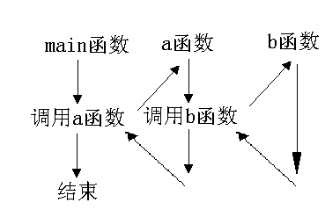
6.4函数的嵌套调用
Ｃ语言中不允许作嵌套的函数定义。因此各函数之间是平行的，不存在上一级函数和下一级函数的问题。但是Ｃ语言允许在一个函数的定义中出现对另一个函数的调用。这样就出现了函数的嵌套调用。即在被调函数中又调用其它函数。这与其它语言的子程序嵌套的情形是类似的。其关系可表示如图。
图6-9函数嵌套调用的过程图
图6-9表示了两层嵌套的情形。其执行过程是：执行main函数中调用a函数的语句时，即转去执行a函数，在a函数中调用b 函数时，又转去执行b函数，b函数执行完毕返回a函数的断点继续执行，a函数执行完毕返回main函数的断点继续执行。

Slide 55
6.4函数的嵌套调用
【例6-12】计算s=2²!+3²!
1 #include <stdio.h>
2
3 long f1(int p)
4 { int k;
5 long r;
6 long f2(int);
7 k=p*p;
8 r=f2(k);
9 return r;
10 }
11 long f2(int q)
12 {
13 long c=1;
14 int i;
15 for(i=1;i<=q;i++)
16 c=c*i;
17 return c;
18 }
19 int main()
20 {
21 int i;
22 long s=0;
23 for (i=2;i<=3;i++)
24 s=s+f1(i);
25 printf("\ns=%ld\n",s);
26 return 0;
27 }
本题可编写两个函数，一个是用计算平方值的函数f1，另一个是用来计算阶乘值的函数f2。主函数先调f1计算出平方值，再在f1中以平方值为实参，调用 f2计算其阶乘值，然后返回f1，再返回主函数，在循环程序中计算累加和。

Slide 56
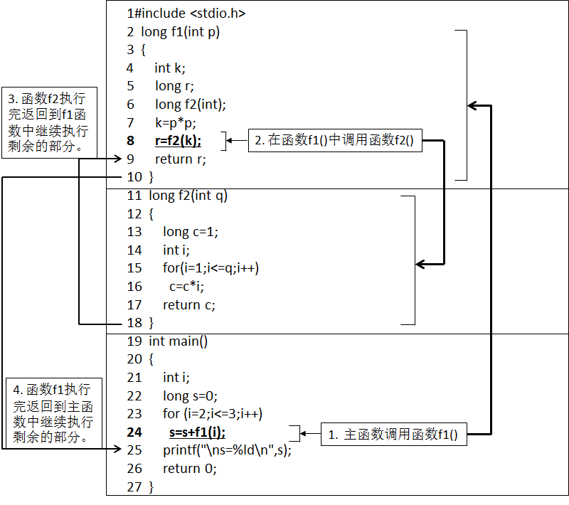
6.4函数的嵌套调用
在程序中，函数f1和f2均为长整型，都在主函数之前定义，故不必再在主函数中对f1和f2加以说明。在主程序中，执行循环程序依次把i值作为实参调用函数f1求i2值。在f1中又发生对函数f2的调用，这时是把i2的值作为实参去调f2，在f2 中完成求i2!的计算。f2执行完毕把C值(即i2!)返回给f1，再由f1返回主函数实现累加。

Slide 57
6.4函数的嵌套调用
/*求100-200之间孪生素数*/
1 #include “stdio.h”
2 #include “math.h”
3 int isPrime(int m)//判断素数的函数
4 {
5 int i,k;
6 k=sqrt(m);
7 for (i=2;i<=k;i++)
8 if(m%i==0) return 0;
9 return 1;
10 }
11 int isTwinPrimes(int n)//判断孪生素数的函数
12 {
13 if(isPrime(n)&&isPrime (n+2))
14 return 1;
15 return 0;
16 }
17 int main()
18 {
19 int i;
20 for(i=101;i<200;i+=2)
21 if(isTwinPrimes(i)==1)
22 printf(“%d,%d\n”,i,i+2);
23 return 0；
24 }
孪生素数是指间隔为2的两个素数，如：5和7 11和13 。
若求100-200间的孪生素数，可以先编写判断一个数是否素数的函数，然后再编写判断是否是孪生素数的函数。步骤如下：
（1）定义一个判断素数的函数isPrime;
（2）定义一个判断是否是孪生素数的函数isTwinPrimes。
（3）在主函数中调用isTwinPrimes ，输出100到200之间的所有孪生素数。

Slide 58
6.5 变量的作用域与存储类型
变量的作用域：即变量的作用范围（或有效范围）。表现为变量有的可以在整个程序或其它程序中进行引用，有的则只能在局部范围内引用。
按其作用域范围可分为两种：即局部变量和全局变量
变量的生存期：变量从被生成到被撤消的这段时间。实际上就是变量占用内存的时间。
按其生存期可分为两种：即动态变量和静态变量
变量只能在其生存期内被引用，变量的作用域直接影响变量的生存期。作用域和生存期是从空间和时间的角度来体现变量的特性。

Slide 59
6.5.1 全局变量与局部变量
1、局部变量：
定义：在函数内作定义说明的变量，也称为内部变量 。
作用域：仅限于函数内，离开函数后不可再引用。
生存期：从函数被调用的时刻到函数返回调用处的时刻
说明：
(1) 主函数main( )中定义的变量也是局部变量，它只能在主函数中使用，其它函数不能使用。同时，主函数中也不能使用其它函数中定义的局部变量。
(2) 形参变量属于被调用函数的局部变量；实参变量则属于全局变量或调用函数的局部变量。
(3) 允许在不同的函数中使用相同的变量名，它们代表不同的对象，分配不同的单元，互不干扰，也不会发生混淆。

Slide 60
6.5.1 全局变量与局部变量
2、全局变量
定义：在函数外部作定义说明的变量，也称为外部变量 。它不属于哪一个函数，而属于一个源程序文件。
作用域：从定义变量的位置开始到本源文件结束 与程序相同。即从程序开始执行到程序终止的这段时间内，全局变量都有效。
生存期：从全局变量被定义的位置开始，一直到整个程序文件执行结束。
说明：
(1) 应尽量少使用全局变量。
全局变量在程序全部执行过程中始终占用存储单元
降低了函数的独立性、通用性、可靠性及可移植性
降低程序清晰性，容易出错
(2) 若外部变量与局部变量同名，则外部变量被屏蔽。要引用全局变量，则必须在变量名前加上两个冒号“::”
(3) 全局变量定义必须在所有的函数之外，且只能定义一次，并可赋初始值。全局变量定义的一般形式为：
类型说明符 全局变量名1[ = 初始值1], …… ，全局变量名n[ = 初始值n]；

Slide 61
6.5.1 全局变量与局部变量
3、局部变量与全局变量的比较
内容 | 局部变量 | 全局变量
定义位置 | 在某一函数体内定义； | 在程序中所有函数体之外；
有效范围 | 只在定义变量的函数中有效； | 在定义开始之后的所有函数中；
使用要求 | 局部变量的存在时间决定了不同函数中的局部变量是互不干涉的，即使同名，也完全相互独立。 | 不能与局部变量重名；
存在时间 | 函数调用时产生，函数结束后消失 | 从程序开始到程序结束。

Slide 62
6.5.1 全局变量与局部变量
图6-11演示了变量的作用域，对局部变量和全局变量的作用域，需注意如下两点：
(1)函数的参数也属局部变量，其作用域为函数体内部，如变量b；
(2)全局变量和局部变量可以同名，但互不影响。如变量i，在function()函数体外属于全局变量，而在function()函数体内属于局部变量。
#include<stdio.h>
int i;
int main()
{
char a ;
……
{
char s ;
……
}
……
}
int k;
void function(char b)
{
int m ;
int i ;
……
}
全局变量
i
的作用域
局部变量a的作用域
局部变量
s的作用域
局部变量b、m、i的作用域
全局变量k的作用域

Slide 63
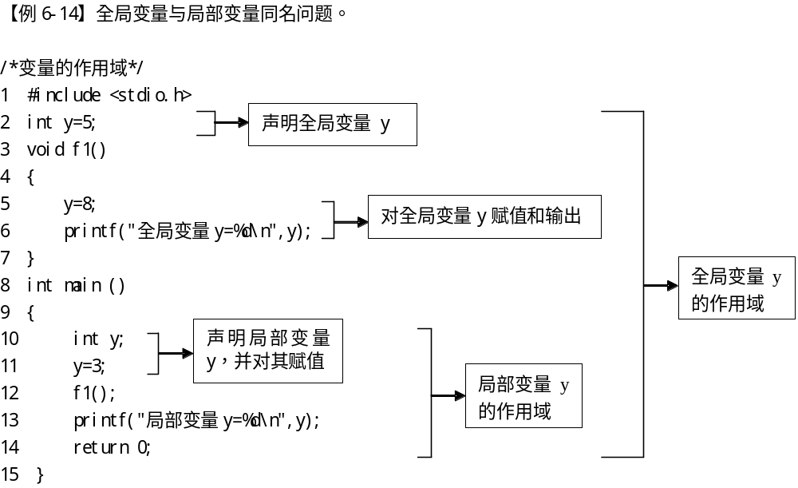
6.5.1 全局变量与局部变量
C语言规定：“当某函数内定义有与全局变量同名的局部变量时，则局部变量起作用，同名的全局变量被屏蔽”，所以main()函数中“y=3”访问的是局部变量。而f1()函数中没有与y同名的局部变量声明，所以f1()函数中的“y=8”访问的是全局变量。

Slide 64
6.5.2 变量的存储类别
在c语言中，每个变量和函数有两个属性：数据类型和数据的存储类别。变量的存储类型是指系统为变量分配不同类型的内存区域。C语言中，供用户使用的内存区域被分成3部分：程序区、静态存储区和动态存储区。变量的存储类型分为4种：auto型、static型、extern型和register型。
1、动态存储方式与静态动态存储方式
前面已经介绍了，从变量的作用域（即从空间）角度来分，可以分为全局变量和局部变量。
从另一个角度，从变量值存在的作时间（即生存期）角度来分，可以分为静态存储方式和动态存储方式。
静态存储方式：是指在程序运行期间分配固定的存储空间的方式。
动态存储方式：是在程序运行期间根据需要进行动态的分配存储空间的方式。

Slide 65
6.5.2 变量的存储类别
用户存储空间可以分为三个部分：
(1) 程序区：
(2) 静态存储区：全局变量全部存放在静态存储区，在程序开始执行时给全局变量分配存储区，程序行完毕就释放。在程序执行过程中它们占据固定的存储单元，而不动态地进行分配和释放；
(3) 动态存储区；
动态存储区存放以下数据：
函数形式参数；
自动变量（未加static声明的局部变量）；
函数调用时的现场保护和返回地址；
对以上这些数据，在函数开始调用时分配动态存储空间，函数结束时释放这些空间。

Slide 66
6.5.2 变量的存储类别
2、auto变量
函数中的局部变量，如不专门声明为static存储类别，都是动态地分配存储空间的，数据存储在动态存储区中。函数中的形参和在函数中定义的变量（包括在复合语句中定义的变量），都属此类，在调用该函数时系统会给它们分配存储空间，在函数调用结束时就自动释放这些存储空间。这类局部变量称为自动变量。自动变量用关键字auto作存储类别的声明。
例如：
int f(int a) /*定义f函数，a为参数*/
{ auto int b,c=3; /*定义b，c自动变量*/
……
}
a是形参，b，c是自动变量，对c赋初值3。执行完f函数后，自动释放a，b，c所占的存储单元。
关键字auto可以省略，auto不写则隐含定义为“自动存储类别”，属于动态存储方式。

Slide 67
6.5.2 变量的存储类别
3、用static声明局部变量
有时希望函数中的局部变量的值在函数调用结束后不消失而保留原值，这时就应该指定局部变量为“静态局部变量”，用关键字static进行声明。
【例6-15】考察静态局部变量的值。
1 #include<stdio.h>
2 int f(int a)
3 { auto int b=0;
4 static int c=3;
5 b=b+1;
6 c=c+1;
7 return(a+b+c);
8 }
9 int main()
10 { int a=2,i;
11 for(i=0;i<3;i++)
12 printf("%d ",f(a));
13 return 0;
14 }

Slide 68
6.5.2 变量的存储类别
对静态局部变量的说明：
(1) 静态局部变量属于静态存储类别，在静态存储区内分配存储单元。在程序整个运行期间都不释放。而自动变量（即动态局部变量）属于动态存储类别，占动态存储空间，函数调用结束后即释放。
(2) 静态局部变量在编译时赋初值，即只赋初值一次；而对自动变量赋初值是在函数调用时进行，每调用一次函数重新给一次初值，相当于执行一次赋值语句。
(3) 如果在定义局部变量时不赋初值的话，则对静态局部变量来说，编译时自动赋初值0（对数值型变量）或空字符（对字符变量）。而对自动变量来说，如果不赋初值则它的值是一个不确定的值。

Slide 69

6.5.2 变量的存储类别
4、register变量
为了提高效率，C语言允许将局部变量的值放在CPU中的寄存器中，这种变量叫“寄存器变量”，用关键字register作声明。
【例6-16】使用寄存器变量。
1 #include<stdio.h>
2 int fac ( int n)
3 { register int i, f=1;
4 for(i=1;i<=n;i++)
5 f=f*i;
6 return(f);
7 }
8 int main()
9 { int i;
10 for(i=0;i<=5;i++)
11 printf("%d!=%d\n",i,fac(i));
12 return 0;
13 }
在本程序中将fac函数中的局部变量i和f定义为寄存器变量，主要目的是在计算的时候提高运算速度。若不设为寄存器变量也可以得到正确的结果，只不过程序的执行时间略长而已。
说明：
(1)只有局部自动变量和形式参数可以作为寄存器变量；
(2)一个计算机系统中的寄存器数目有限，不能定义任意多个寄存器变量；
(3)局部静态变量不能定义为寄存器变量。

Slide 70
6.5.2 变量的存储类别
5、用extern声明外部变量
外部变量（即全局变量）是在函数的外部定义的，它的作用域为从变量定义处开始，到本程序文件的末尾。如果外部变量不在文件的开头定义，其有效的作用范围只限于定义处到文件终了。如果在定义点之前的函数想引用该外部变量，则应该在引用之前用关键字extern对该变量作“外部变量声明”。表示该变量是一个已经定义的外部变量。有了此声明，就可以从“声明”处起，合法地使用该外部变量。因此extern实质的的作用就是扩大了外部变量的合法使用范围。

Slide 71
6.5.2 变量的存储类别
【例6-17】用extern声明外部变量，扩展程序文件中的作用域。
1 int max (int x, int y)
2 { int z;
3 z=x>y?x:y;
4 return(z);
5 }
6 int main()
7 { extern A,B;
8 printf("%d\n",max(A,B));
9 return 0;
10 }
11 int A=13,B=-8;
说明：在本程序文件的最后1行定义了外部变量A，B，但由于外部变量定义的位置在函数main之后，因此本来在main函数中不能引用外部变量A，B。现在我们在main函数中用extern对A和B进行“外部变量声明”，就可以从“声明”处起，合法地使用该外部变量A和B。

Slide 72
6.6 标准函数简介
标准库函数并不是C语言的一部分，它是由编译系统根据一般用户的需要编制并提供给用户使用的一组程序。每一种C编译系统都提供了一批库函数，不同的编译系统所提供的库函数的数目和函数名以及函数功能是不完全相同的。ANSI C标准提出了一批建议提供的标准库函数。它包括了目前多数C编译系统所提供的库函数，但也有一些是某些C编译系统未曾实现的。考虑到通用性，本附录列出ANSI C建议的常用库函数。
由于C库函数的种类和数目很多，例如还有屏幕和图形函数、时间日期函数、与系统有关的函数等，每一类函数又包括各种功能的函数，限于篇幅，本书不能全部介绍，只从教学需要的角度列出最基本的。读者在编写C程序时可根据需要，查阅有关系统的函数使用手册。

Slide 73
6.6 标准函数简介
1．数学函数
使用数学函数时，应该在源文件中使用预编译命令：
#include <math.h>或#include "math.h“
2．字符函数
在使用字符函数时，应该在源文件中使用预编译命令：
#include <ctype.h>或#include "ctype.h"
3．字符串函数
使用字符串中函数时，应该在源文件中使用预编译命令：
#include <string.h>或#include "string.h"
4．输入输出函数
在使用输入输出函数时，应该在源文件中使用预编译命令：
#include <stdio.h>或#include "stdio.h"
5．动态存储分配函数
在使用动态存储分配函数时，应该在源文件中使用预编译命令：
#include <stdlib.h>或#include "stdlib.h"

Slide 74
求两个数的最小公倍数，最小公倍数＝这两个数相乘除以最大公约数

Slide 75
（函数嵌套）求俩个正整数的最小公倍数
#include<stdio.h>
int zxgbs(int,int);
int zdgys(int,int);
int main()
{
int x,y,i;
printf("请分别输入x,y的值：\n");
scanf("%d%d",&x,&y);
i=zxgbs(x,y);
printf("%d和%d的最小公倍数为：%d\n",x,y,i);
}
int zxgbs(int x,int y)
{
int i,a;
i=zdgys(x,y);
a=x*y/i;
return a;
}
int zdgys(int x,int y)
{
int i,j;
for(i=1;i<x;i++)
{
if((x%i==0)&&(y%i==0))
j=i;
}
return j;
}

Slide 76
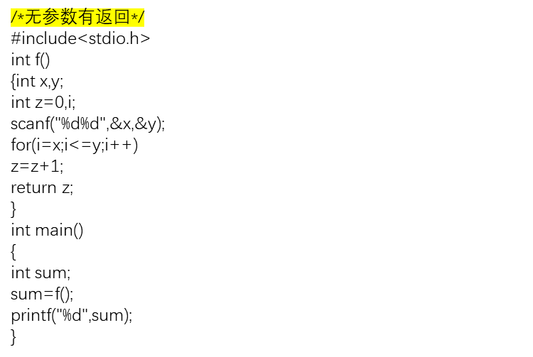
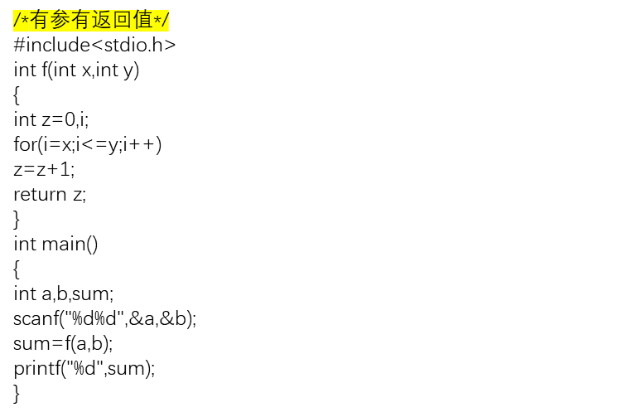

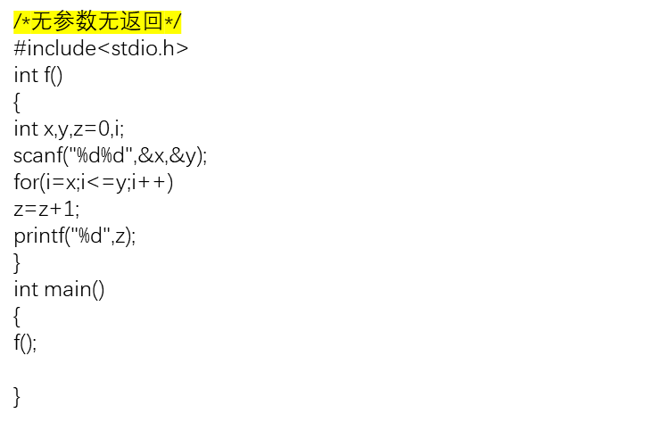

Slide 77
1.K=4,M=1
A=4,B=1
M=0,I=2;
I=I+M+1=2+0+1=3;
M=3+4+1=8
2.K=4,M=1
A=4,B=1
M=8,I=3;
I=I+M+1=3+8+1=12
M=12+4+1=17

